Slide 1



FOLDERi(fajlovi)
NURUDIN ZAHIROVIC
Folder (mapa) služi za čuvanje i organizaciju fajlova
Pomaže da se računar drži urednim
Olakšava pronalazak dokumenata i slika
Svaki folder može sadržavati podfoldere

Slide 2

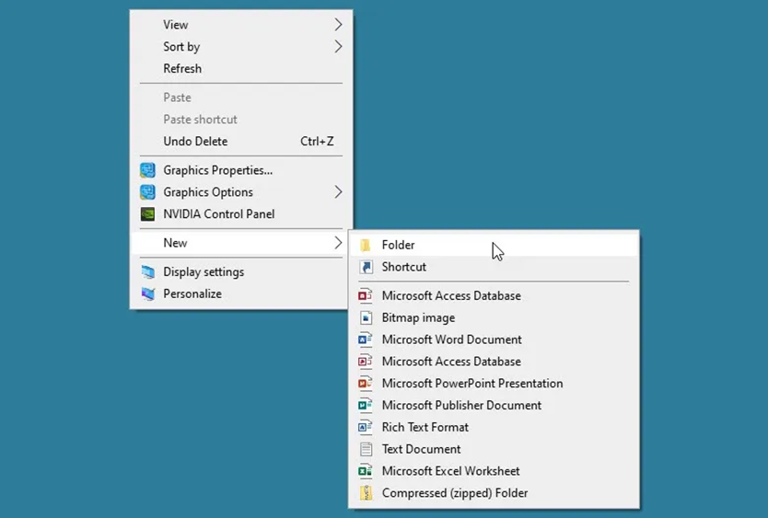
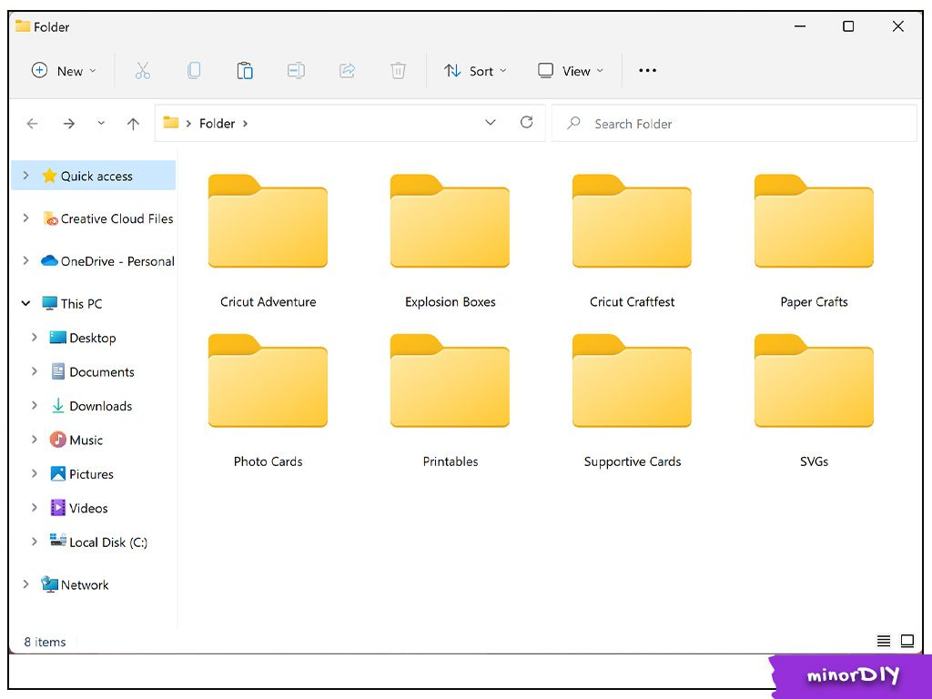
Kreiranje
FOLDERA
NURUDIN ZAHIROVIC
UVOD U FOLDERE
KAKO KREIRATI FOLDER
Folder (mapa) služi za čuvanje i organizaciju fajlova
Pomaže da se računar drži urednim
Olakšava pronalazak dokumenata i slika
Svaki folder može sadržavati podfoldere
Desni klik na radnoj površini ili unutar drugog foldera
Izabrati opciju NEW-FOLDER
Unijeti naziv foldera i pritisnuti ENTER
Novi folder je spreman za upotrebu

Slide 3

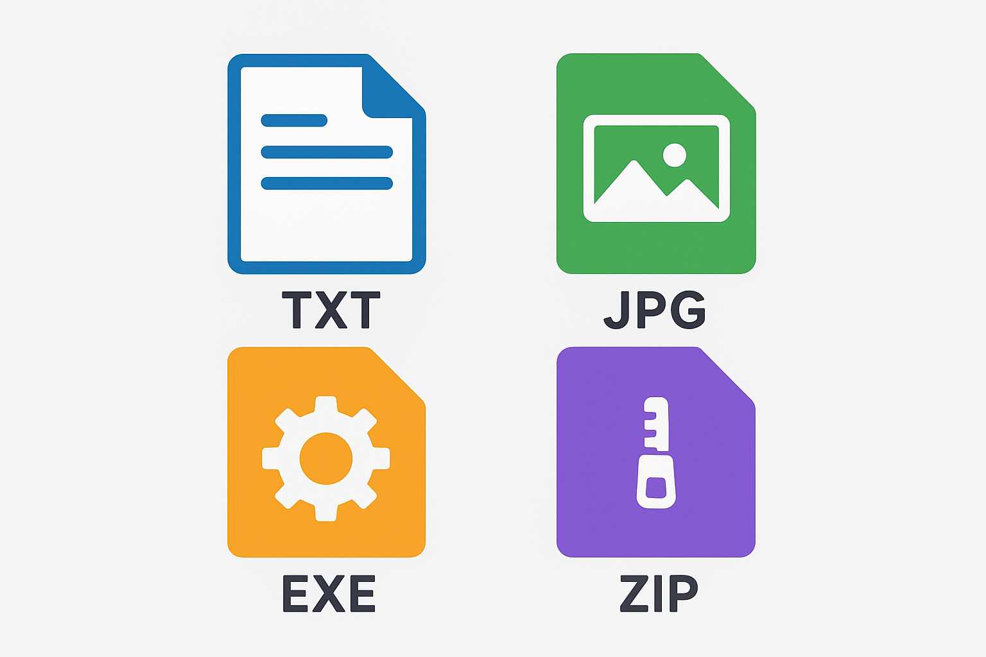
KAKO KREIRATI FOLDER
VRSTE FAJLOVA
Desni klik na radnoj površini ili unutar drugog foldera
Izabrati opciju NEW-FOLDER
Novi folder je spreman za upotrebu
Unijeti naziv foldera i pritisnuti ENTER
Tekstualni fajlovi
Multimedijalni fajlovi
Programski fajlovi
Arhive

Slide 4
VRSTE FAJLOVA
KAKO KREIRATI FOLDER
Tekstualni fajlovi
Multimedijalni fajlovi
Programski fajlovi
Arhive
Desni klik na radnoj površini ili unutar drugog foldera
Izabrati opciju NEW-FOLDER
Novi folder je spreman za upotrebu
Unijeti naziv foldera i pritisnuti ENTER

Slide 5

VRSTE FAJLOVA
Tekstualni fajlovi
Multimedijalni fajlovi
Programski fajlovi
Arhive
KAKO KREIRATI FOLDER
SAVJETI ZA ORGANIZACIJU FAJLOVA
Kreiraj posebne foldere za raličite vrste sadržaja
Imenuj fajlove jasno
Koristi datume u nazivima
Redovno briši nepotrebne fajlove i pravi backup
Koristi oblačno čuvanje
Desni klik na radnoj površini ili unutar drugog foldera
Izabrati opciju NEW-FOLDER
Novi folder je spreman za upotrebu
Unijeti naziv foldera i pritisnuti ENTER

Slide 6

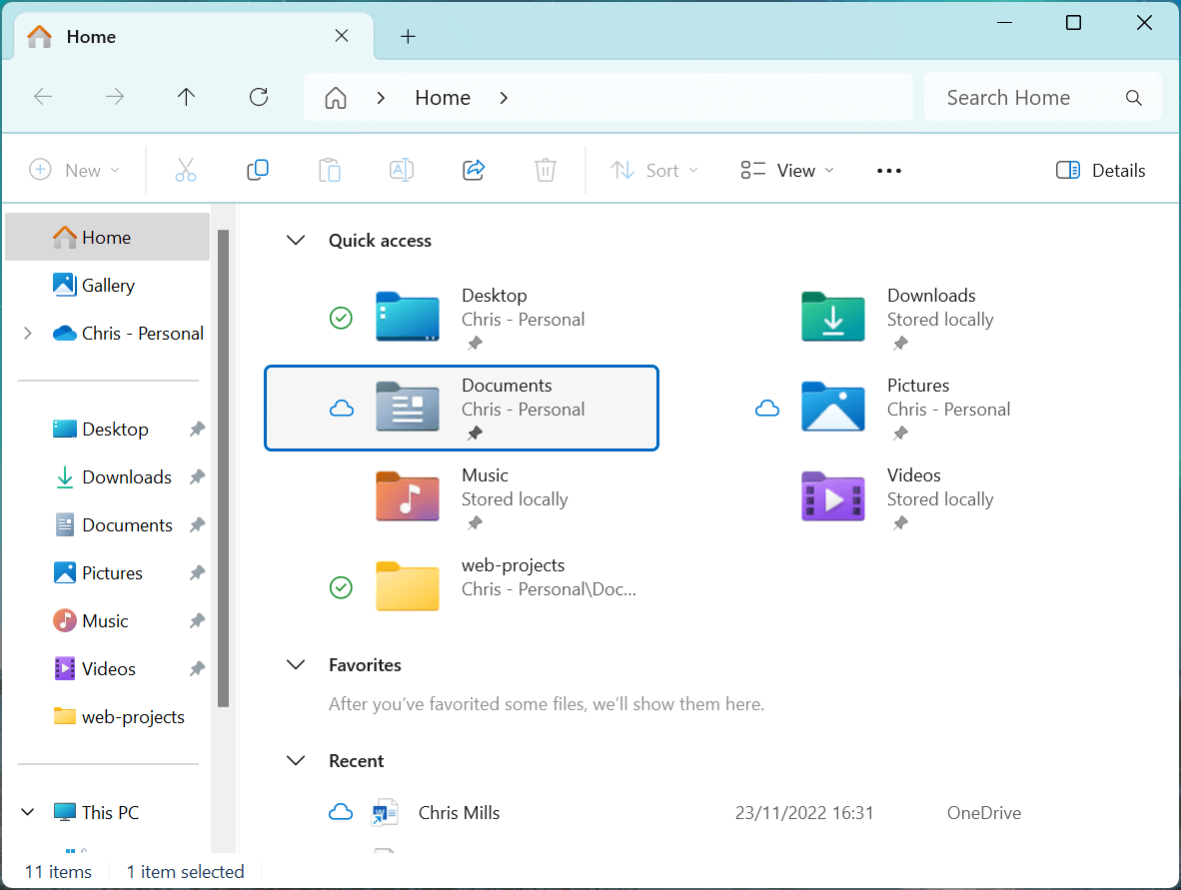
Kreiraj posebne foldere za raličite vrste sadržaja
Imenuj fajlove jasno
Koristi datume u nazivima
Redovno briši nepotrebne fajlove i pravi backup
Koristi oblačno čuvanje
SAVJETI ZA ORGANIZACIJU FAJLOVA
VRSTE FAJLOVA
Tekstualni fajlovi
Multimedijalni fajlovi
Programski fajlovi
Arhive
MANIPULISANJE FOLDERIMA I FAJLOVMA
KAKO KREIRATI FOLDER
MANIPULISANJE FAJLOVIMA
Manipulisanje fajlovima nam omogucava da fajlove organizujemo i održimo računar urednim.
Desni klik na radnoj površini ili unutar drugog foldera
Izabrati opciju NEW-FOLDER
Novi folder je spreman za upotrebu
Unijeti naziv foldera i pritisnuti ENTER
Najčešće radnje:
Premještanje
Kopiranje
Brisanje
Preimenovanje

Slide 7
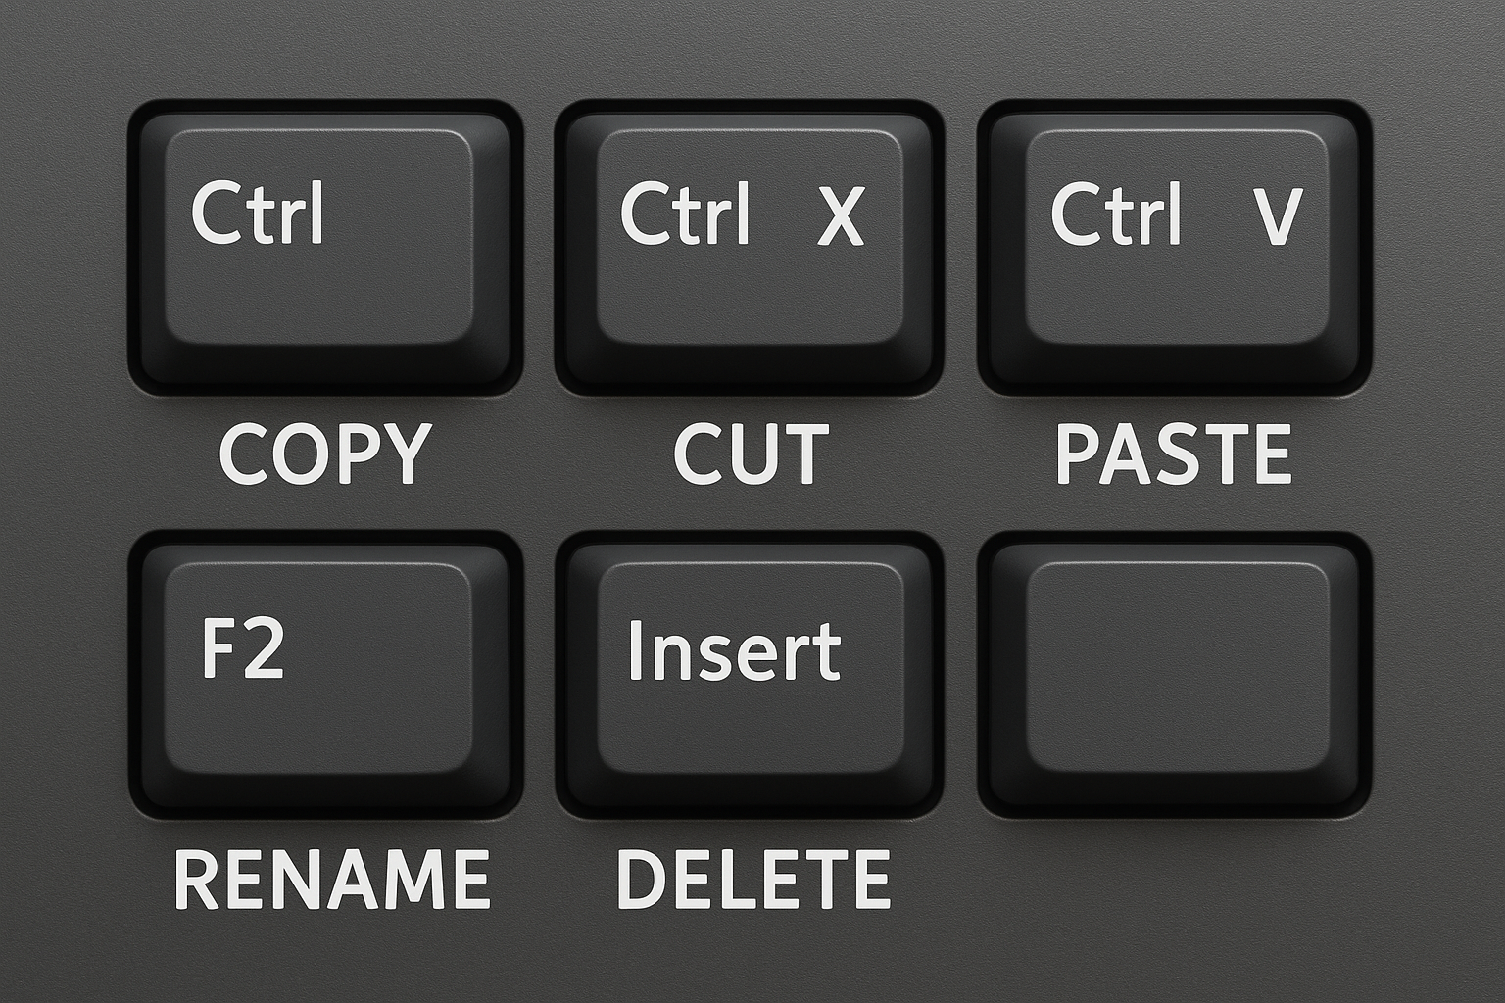
Najčešće radnje:
Premještanje
Kopiranje
Brisanje
Preimenovanje
MANIPULISANJE FAJLOVIMA
Manipulisanje fajlovima nam omogucava da fajlove organizujemo i održimo računar urednim.
Kreiraj posebne foldere za raličite vrste sadržaja
Imenuj fajlove jasno
Koristi datume u nazivima
Redovno briši nepotrebne fajlove i pravi backup
Koristi oblačno čuvanje
SAVJETI ZA ORGANIZACIJU FAJLOVA
VRSTE FAJLOVA
Tekstualni fajlovi
Multimedijalni fajlovi
Programski fajlovi
Arhive
MANIPULISANJE FOLDERIMA I FAJLOVMA
KAKO KREIRATI FOLDER
NAČINI MANIPULACIJE fajlovima
Mišem (povuci i pusti)
Desni klik (opcije Copy, Paste, Rename…)
Prečaci na tastaturi
Desni klik na radnoj površini ili unutar drugog foldera
Izabrati opciju NEW-FOLDER
Novi folder je spreman za upotrebu
Unijeti naziv foldera i pritisnuti ENTER

Slide 8
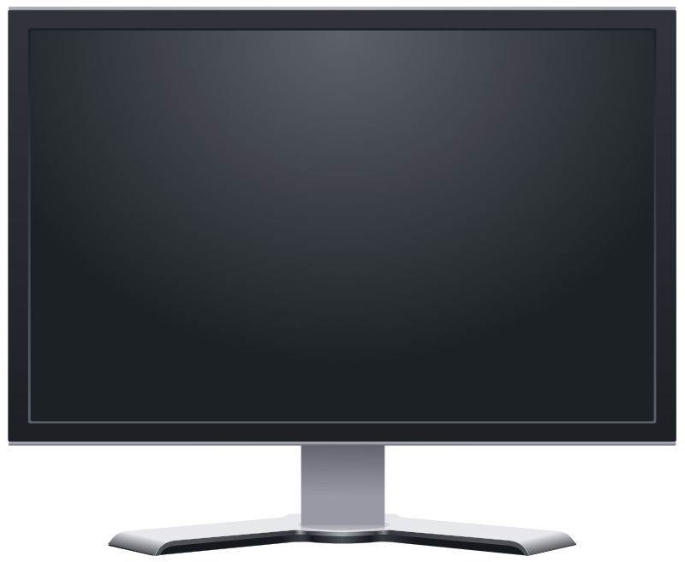
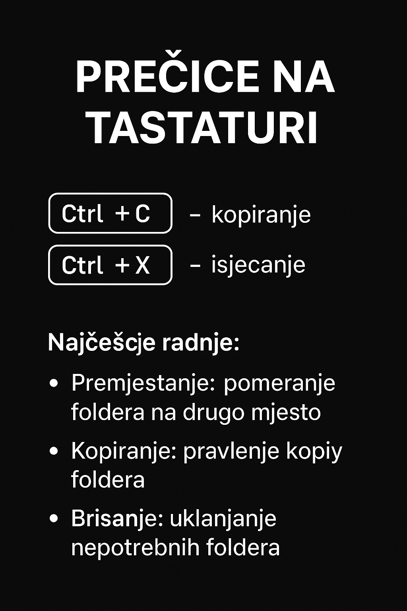
Najčešće radnje:
Premještanje
Kopiranje
Brisanje
Preimenovanje
Manipulisanje folderima nam omogucava da fajlove organizujemo i održimo računar urednim
Kreiraj posebne foldere za raličite vrste sadržaja
Imenuj fajlove jasno
Koristi datume u nazivima
Redovno briši nepotrebne fajlove i pravi backup
Koristi oblačno čuvanje
SAVJETI ZA ORGANIZACIJU FAJLOVA
VRSTE FAJLOVA
MANIPULISANJE FOLDERIMA
Tekstualni fajlovi
Multimedijalni fajlovi
Programski fajlovi
Arhive
MANIPULISANJE FOLDERIMA I FAJLOVMA
KAKO KREIRATI FOLDER
NAČINI MANIPULACIJE FAJLOVIMA
Desni klik na radnoj površini ili unutar drugog foldera
Izabrati opciju NEW-FOLDER
Novi folder je spreman za upotrebu
Unijeti naziv foldera i pritisnuti ENTER
HVALA NA PAŽNJI!
Mišem:povuci i pusti
Desni klik:izor opcija Copy,Paste,rename,Delete
Prečice na tastaturI

